Slide 1
教材版本：人教版八年级下册
录课单元：第三单元
第10课《岳阳楼记》
执教教师：邓洪文

Slide 2
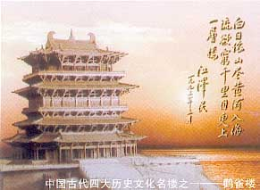
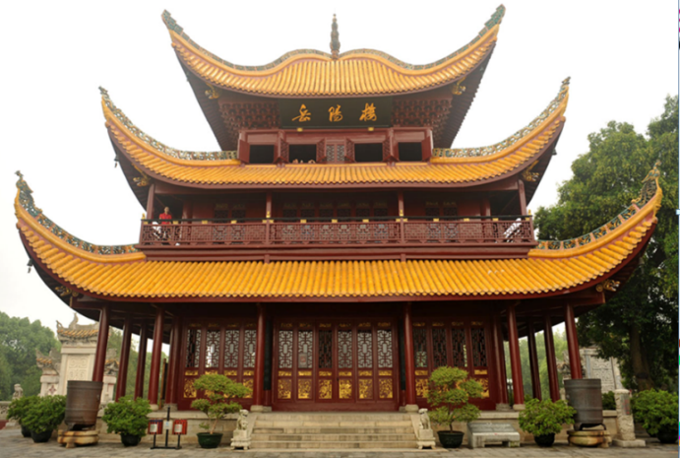
江南四大名楼
黄鹤楼(武汉)
滕王阁(南昌)
颧 雀 楼
岳阳楼(岳阳)
晴川历历汉阳树，芳草萋萋鹦鹉洲。——崔颢《黄鹤楼》
落霞与孤鹜齐飞，秋水共长天一色。 —王勃《滕王阁序》
欲穷千里目，更上一层楼。 （唐）王之涣《登鹳雀楼》
先天下之忧而忧，后天下之乐而乐。 ——范仲淹《岳阳楼记》

Slide 3
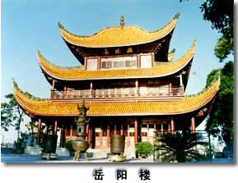
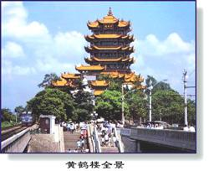
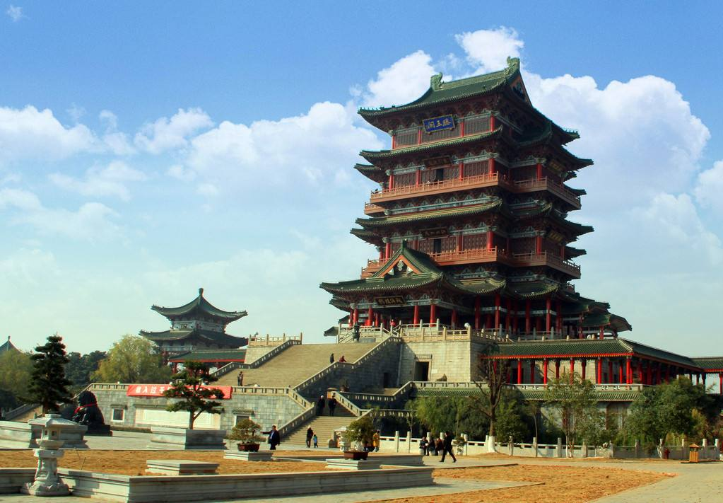
导入新课
中国四大名楼
颧 雀 楼
滕 王 阁

Slide 4
新
课
导
入
王勃《滕王阁序》“落霞与孤鹜齐飞，秋水共长天一色”令人神往之至；崔灏《黄鹤楼》“晴川历历汉阳树，芳草萋萋鹦鹉洲”让人回味无穷；而岳阳楼上，范仲淹“先天下之忧而忧，后天下之乐而乐”传唱不衰，《岳阳楼记》更是成
为了写景状物抒情的名篇。
状元成才路
状元成才路
状元成才路
状元成才路
状元成才路
状元成才路
状元成才路
状元成才路
状元成才路
状元成才路
状元成才路
状元成才路
状元成才路
状元成才路
状元成才路
状元成才路
状元成才路
状元成才路
状元成才路
状元成才路
状元成才路
状元成才路
状元成才路
状元成才路
状元成才路
状元成才路
状元成才路
状元成才路
状元成才路
状元成才路
状元成才路
状元成才路
状元成才路
状元成才路
状元成才路
状元成才路
状元成才路
状元成才路
状元成才路
状元成才路
状元成才路
状元成才路
状元成才路
状元成才路
状元成才路
状元成才路
状元成才路
状元成才路
状元成才路
状元成才路
状元成才路
状元成才路
状元成才路
状元成才路
状元成才路
状元成才路
状元成才路
状元成才路
状元成才路
状元成才路
状元成才路
状元成才路
状元成才路
状元成才路
状元成才路
状元成才路
状元成才路
状元成才路
状元成才路
状元成才路
状元成才路
状元成才路
状元成才路
状元成才路
状元成才路
状元成才路
状元成才路
状元成才路
状元成才路
状元成才路
状元成才路
状元成才路
状元成才路
状元成才路
状元成才路
状元成才路
状元成才路
状元成才路
状元成才路
状元成才路
状元成才路
状元成才路
状元成才路
状元成才路
状元成才路
状元成才路
状元成才路
状元成才路
状元成才路
状元成才路

Slide 5
10 岳阳楼记

Slide 6
学
习
目
标
1.了解作者及写作背景；理解并积累文言词汇，正确翻译全文，把握文章主题。（重点）
2.学习本文叙事、写景、议论、抒情相结合以及情景交融的写作方法。（难点）
3.感受作者宽广的胸襟和远大的政治抱负；培养吃苦在前、享乐在后的思想品德。（重点）

Slide 7
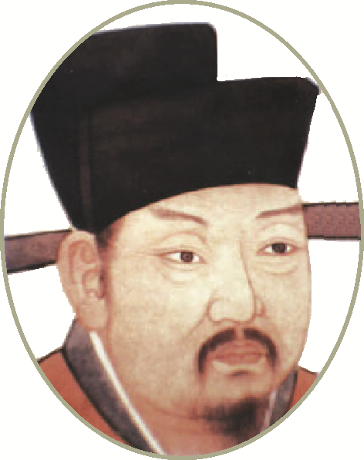
作
者
简
介
范仲淹（989—1052），字希文，谥号文正，世称“范文正公”，苏州吴县（今江苏苏州）人，北宋政治家、文学家。他为政清廉、体恤民情，力举改革，刚正不阿，并且工于诗词散文，所作的文章富有政论性，文辞优美，气度豁达。有《范文正公集》传世。
状元成才路
状元成才路
状元成才路
状元成才路
状元成才路
状元成才路
状元成才路
状元成才路
状元成才路
状元成才路
状元成才路
状元成才路
状元成才路
状元成才路
状元成才路
状元成才路
状元成才路
状元成才路
状元成才路
状元成才路
状元成才路
状元成才路
状元成才路
状元成才路
状元成才路
状元成才路
状元成才路
状元成才路
状元成才路
状元成才路
状元成才路
状元成才路
状元成才路
状元成才路
状元成才路
状元成才路
状元成才路
状元成才路
状元成才路
状元成才路
状元成才路
状元成才路
状元成才路
状元成才路
状元成才路
状元成才路
状元成才路
状元成才路
状元成才路
状元成才路
状元成才路
状元成才路
状元成才路
状元成才路
状元成才路
状元成才路
状元成才路
状元成才路
状元成才路
状元成才路
状元成才路
状元成才路
状元成才路
状元成才路
状元成才路
状元成才路
状元成才路
状元成才路
状元成才路
状元成才路
状元成才路
状元成才路
状元成才路
状元成才路
状元成才路
状元成才路
状元成才路
状元成才路
状元成才路
状元成才路
状元成才路
状元成才路
状元成才路
状元成才路
状元成才路
状元成才路
状元成才路
状元成才路
状元成才路
状元成才路
状元成才路
状元成才路
状元成才路
状元成才路
状元成才路
状元成才路
状元成才路

Slide 8
背
景
链
接
本文选自《范仲淹全集》（凤凰出版社2004年版），是范仲淹被罢去参知政事而贬官河南邓州时，应好友滕子京之请而写的。滕子京与范仲淹同为大上祥符进士，因遭诬陷而被贬谪到岳州做太守。滕子京重修岳阳楼，在行将落成时函请范仲淹作记，并送去一幅《洞庭晚秋图》。范仲淹依据此图，凭着丰富的想象，写下了这篇抒己胸襟、规劝朋友的千古名篇《岳阳楼记》。

Slide 9
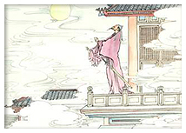
创作背景
范仲淹的好友滕子京，在庆历三年被贬至岳州，虽励精图治，政通人和，可在庆历六年恢弘壮美的岳阳楼重建落成之日时，云“落其成，待痛饮一场，凭栏大恸十数声而已”。可见他心绪不佳，而此时又被贬谪的范仲淹在收到好友《求记书》后，在肯定好友政绩的同时，其实是在以个人旷达的心胸抱负安慰好友。

Slide 10
文体常识
“记”，是古代的一种文体。主要是记载事物，并通过记事、记物，写景、记人来抒发作者的感情或见解，借景抒情，托物言志。
例如，《小石潭记》《桃花源记》《始得西山宴游记》《醉翁亭记》《满井游记》《核舟记》等。

Slide 11
课
前
测
评
状元成才路
状元成才路
谪守（ ） 朝晖夕阴（ ） 迁客骚人（ ）
淫雨（ ） 霏霏（ ） 薄暮冥冥（ ）
潜形（ ） 岸芷（ ） 汀兰（ ）
皓月（ ） 宠辱偕忘（ ） 心旷神怡（ ）
浩浩汤汤（ ） 樯倾楫摧（ ）（ ）
状元成才路
状元成才路
状元成才路
状元成才路
状元成才路
状元成才路
状元成才路
状元成才路
状元成才路
状元成才路
状元成才路
状元成才路
状元成才路
状元成才路
状元成才路
状元成才路
状元成才路
状元成才路
状元成才路
状元成才路
状元成才路
状元成才路
状元成才路
状元成才路
状元成才路
状元成才路
状元成才路
状元成才路
状元成才路
状元成才路
状元成才路
状元成才路
状元成才路
状元成才路
状元成才路
状元成才路
状元成才路
状元成才路
状元成才路
状元成才路
状元成才路
状元成才路
状元成才路
状元成才路
状元成才路
状元成才路
状元成才路
状元成才路
状元成才路
状元成才路
状元成才路
状元成才路
状元成才路
状元成才路
状元成才路
状元成才路
状元成才路
状元成才路
状元成才路
状元成才路
状元成才路
状元成才路
状元成才路
状元成才路
状元成才路
状元成才路
状元成才路
状元成才路
状元成才路
状元成才路
状元成才路
状元成才路
状元成才路
状元成才路
状元成才路
状元成才路
状元成才路
状元成才路
状元成才路
状元成才路
状元成才路
状元成才路
状元成才路
状元成才路
状元成才路
状元成才路
状元成才路
状元成才路
状元成才路
状元成才路
状元成才路
状元成才路
状元成才路
状元成才路
状元成才路
状元成才路
状元成才路
状元成才路

Slide 12
课
前
测
评
状元成才路
状元成才路
sāo
谪守（ ） 朝晖夕阴（ ） 迁客骚人（ ）
淫雨（ ） 霏霏（ ） 薄暮冥冥（ ）
潜形（ ） 岸芷（ ） 汀兰（ ）
皓月（ ） 宠辱偕忘（ ） 心旷神怡（ ）
浩浩汤汤（ ） 樯倾楫摧（ ）（ ）
zhé
状元成才路
huī
状元成才路
状元成才路
状元成才路
状元成才路
状元成才路
状元成才路
状元成才路
状元成才路
状元成才路
状元成才路
状元成才路
状元成才路
状元成才路
状元成才路
状元成才路
yín
状元成才路
状元成才路
状元成才路
状元成才路
状元成才路
mínɡ
fēi
状元成才路
状元成才路
状元成才路
状元成才路
状元成才路
状元成才路
状元成才路
状元成才路
状元成才路
状元成才路
状元成才路
状元成才路
状元成才路
状元成才路
状元成才路
状元成才路
状元成才路
状元成才路
状元成才路
状元成才路
状元成才路
状元成才路
qián
状元成才路
zhǐ
tīnɡ
状元成才路
状元成才路
状元成才路
状元成才路
状元成才路
状元成才路
状元成才路
状元成才路
状元成才路
状元成才路
状元成才路
状元成才路
状元成才路
状元成才路
状元成才路
状元成才路
状元成才路
状元成才路
状元成才路
状元成才路
状元成才路
hào
状元成才路
xié
状元成才路
yí
状元成才路
状元成才路
状元成才路
状元成才路
状元成才路
状元成才路
状元成才路
状元成才路
状元成才路
状元成才路
状元成才路
状元成才路
状元成才路
状元成才路
状元成才路
状元成才路
状元成才路
状元成才路
shānɡ
状元成才路
状元成才路
状元成才路
qiánɡ
状元成才路
jí
状元成才路
状元成才路
状元成才路
状元成才路
状元成才路
状元成才路
状元成才路
状元成才路
状元成才路

Slide 13
百废具兴（ ）
通“俱”，全，皆。
属予作文以记之（ ）
通“嘱”，嘱咐。
通“荡”，水浪翻滚。
浩浩汤汤（ ）

Slide 14
一
词
多
义
而或长烟一空（ ）
或异二者之为（ ）
副词，有时、偶尔
或
副词，或许，也许
属予作文以记之（ ）
不以物喜，不以己悲（ ）
连词，来
以
介词，因为
予观夫巴陵胜状（ ）
此则岳阳楼之大观也（ ）
动词，看
观
名词，景象

Slide 15
此乐何极（ ）
南极潇湘（ ）
动词，穷尽
极
状元成才路
状元成才路
状元成才路
状元成才路
状元成才路
状元成才路
状元成才路
状元成才路
状元成才路
动词，尽
状元成才路
状元成才路
状元成才路
状元成才路
状元成才路
状元成才路
状元成才路
状元成才路
状元成才路
状元成才路
状元成才路
状元成才路
状元成才路
状元成才路
状元成才路
状元成才路
状元成才路
状元成才路
状元成才路
状元成才路
状元成才路
状元成才路
状元成才路
状元成才路
状元成才路
状元成才路
状元成才路
状元成才路
状元成才路
状元成才路
状元成才路
状元成才路
然则何时而乐耶（ ）
此则岳阳楼之大观也（ ）
居庙堂之高则忧其民（ ）
状元成才路
状元成才路
状元成才路
状元成才路
状元成才路
连词，那么
状元成才路
状元成才路
状元成才路
状元成才路
状元成才路
状元成才路
状元成才路
状元成才路
状元成才路
状元成才路
状元成才路
状元成才路
状元成才路
状元成才路
状元成才路
状元成才路
状元成才路
状元成才路
状元成才路
则
状元成才路
状元成才路
状元成才路
状元成才路
判断动词，是
状元成才路
状元成才路
状元成才路
状元成才路
状元成才路
状元成才路
状元成才路
状元成才路
状元成才路
状元成才路
状元成才路
状元成才路
状元成才路
状元成才路
状元成才路
状元成才路
状元成才路
状元成才路
状元成才路
状元成才路
状元成才路
状元成才路
连词，就
状元成才路
状元成才路
状元成才路
状元成才路
状元成才路
状元成才路
状元成才路
状元成才路
状元成才路

Slide 16
词
类
活
用
百废具兴（ ）
先天下之忧而忧，后天下之乐而乐（
）
刻唐贤今人诗赋于其上（ ）
或异二者之为（ ）
形容词作名词，荒废了的事业
名词作状语，
在……之前，在……之后
形容词作名词，贤明之人
动词作名词，指心理活动

Slide 17
文
言
句
式
判断句：
此则岳阳楼之大观也（“……也”，表判断）
倒装句：
刻唐贤今人诗赋于其上（状语后置，应为“于其上刻唐贤今人诗赋”）

Slide 18
状元成才路
状元成才路
倒装句：
吾谁与归（宾语前置，应为“吾与谁归”）
省略句：
属予作文以记之（省略了主语“滕子京”）
状元成才路
状元成才路
状元成才路
状元成才路
状元成才路
状元成才路
状元成才路
状元成才路
状元成才路
状元成才路
状元成才路
状元成才路
状元成才路
状元成才路
状元成才路
状元成才路
状元成才路
状元成才路
状元成才路
状元成才路
状元成才路
状元成才路
状元成才路
状元成才路
状元成才路
状元成才路
状元成才路
状元成才路
状元成才路
状元成才路
状元成才路
状元成才路
状元成才路
状元成才路
状元成才路
状元成才路
状元成才路
状元成才路
状元成才路
状元成才路
状元成才路
状元成才路
状元成才路
状元成才路
状元成才路
状元成才路
状元成才路
状元成才路
状元成才路
状元成才路
状元成才路
状元成才路
状元成才路
状元成才路
状元成才路
状元成才路
状元成才路
状元成才路
状元成才路
状元成才路
状元成才路
状元成才路
状元成才路
状元成才路
状元成才路
状元成才路
状元成才路
状元成才路
状元成才路
状元成才路
状元成才路
状元成才路
状元成才路
状元成才路
状元成才路
状元成才路
状元成才路
状元成才路
状元成才路
状元成才路
状元成才路
状元成才路
状元成才路
状元成才路
状元成才路
状元成才路
状元成才路
状元成才路
状元成才路
状元成才路
状元成才路
状元成才路
状元成才路
状元成才路
状元成才路
状元成才路
状元成才路
状元成才路

Slide 19
课
文
有感情地朗读课文，说说课文可以分为几个部分？每部分分别写了什么？

Slide 20
朗读指导
掌握正确的朗读骈句的方法
三字句：衔/远山，吞/长江
四字句：不以/物喜，不以/己悲
其他句：居/庙堂之高/则忧/其民

Slide 22
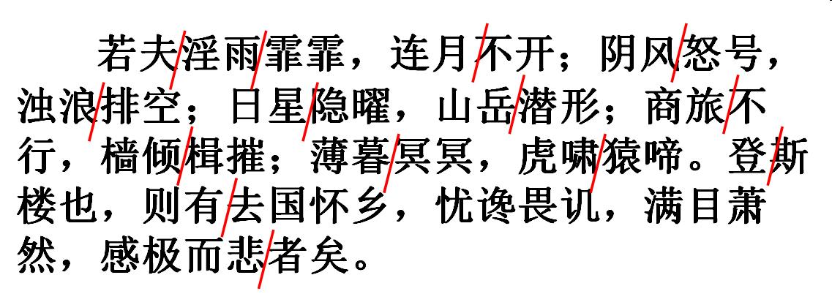

Slide 23
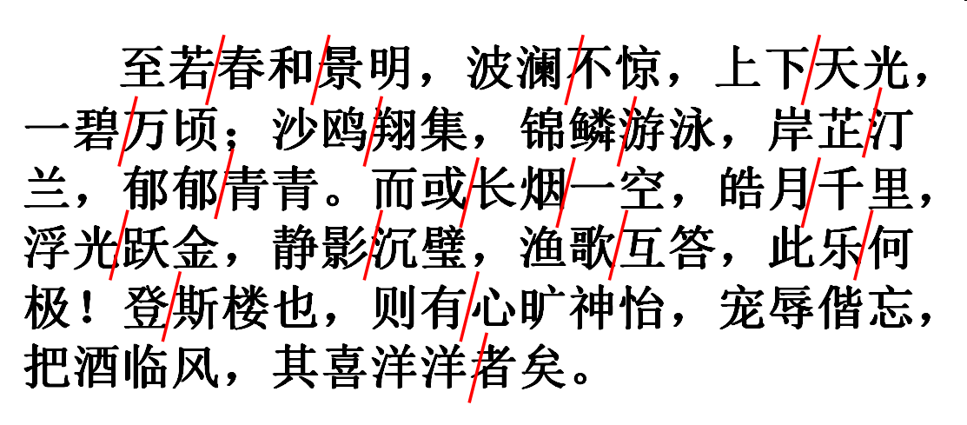

Slide 24
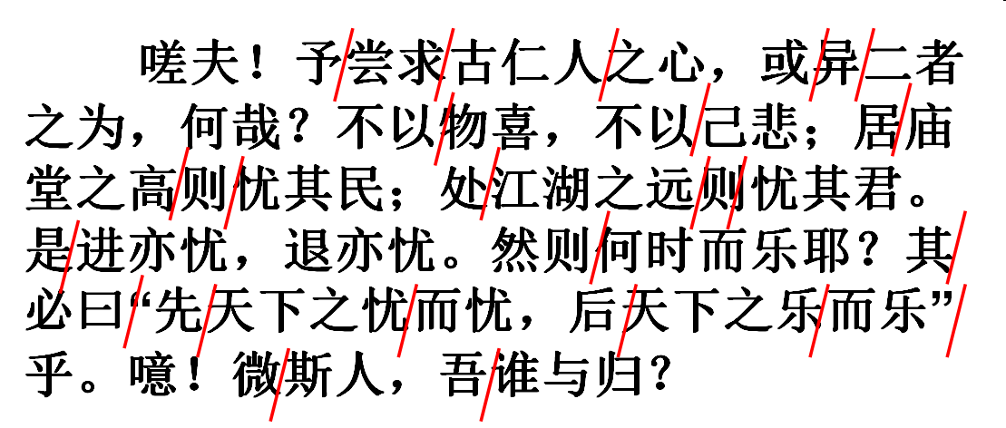

Slide 25
课
文
精
讲
有感情地朗读课文，说说课文可以分为几个部分？每部分分别写了什么？
第一部分（1）
写重修岳阳楼的背景及写作缘由。
第二部分（2-4）
写迁客骚人览物而生的两种感情。
第三部分（5）
抒写宽广胸怀和政治抱负。

Slide 26
柳州市第八中学录制 2019年9月16日

